Slide 1
CANADA-LA VUELTA AL MUNDO EN 885JARDINES.-Jardín Scuillon.-Minter Gardens.-Montreal Chinese Garden.-Parc Marie Victorin
.-
SELECCION DE TEXTOS Y FOTOGRAFIAS POR
JOSE ELIAS BONELLS

Slide 2
Jardín Scuillon.-Asunción .-Canadá
Hace 25 años, Brian Scullion fue la adquisición de un abandonado, en una fila de L'Ascensión-de-Notre-Seigneur, Lac-Saint-Jean tierra.
Luego plantaron algunos árboles y unos pocos cientos y unos pocos miles a más de 12.000 ahora.
El punto de que ya no es capaz de ver un espacio vacío sin plantar un árbol.
No se puede ver un árbol sin el sabor de la corte o encontrarlo en la empresa.
Brian Scullion y su esposa Josée son los primeros horticultores profesionales cuya compañía, a primera vista, parece estar funcionando bastante bien.

Slide 3
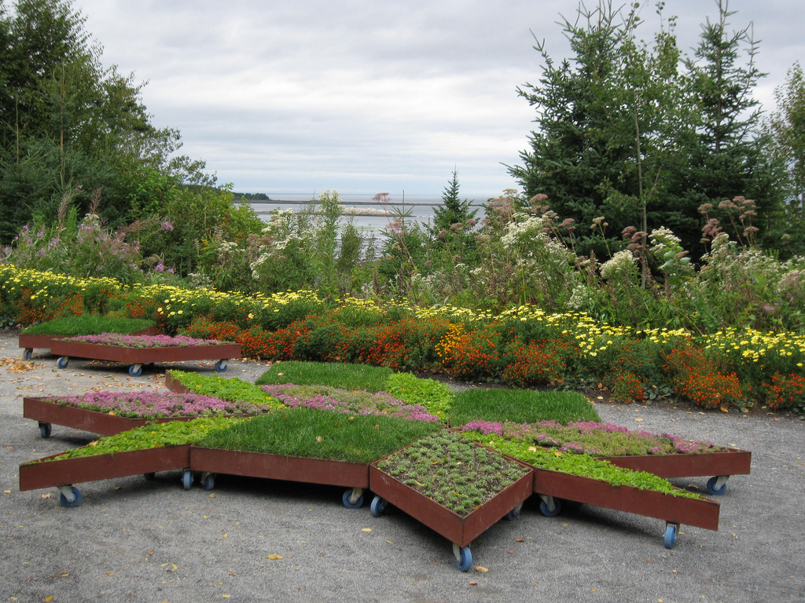
Notes:
Jardines de Metis

Slide 4
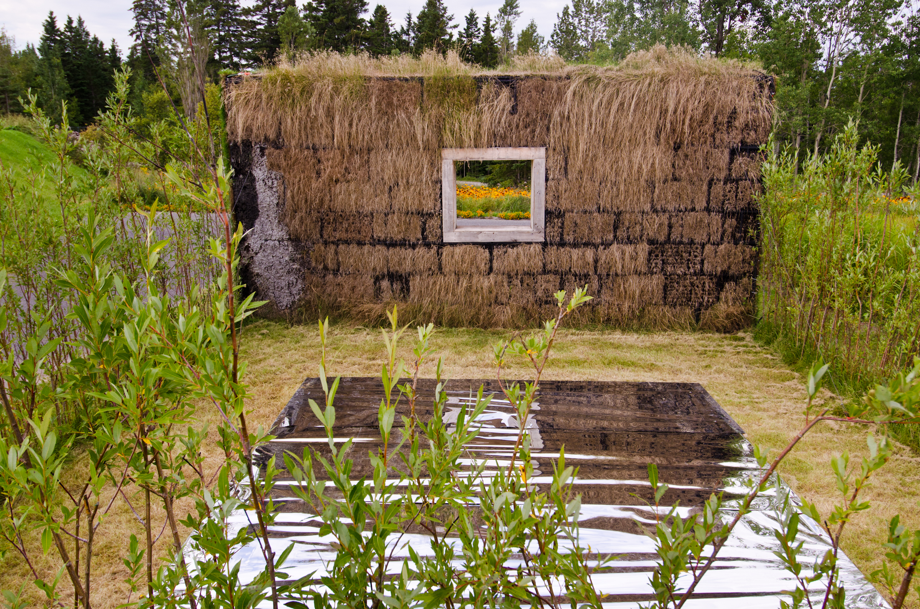
Notes:
Jardines de Metis

Slide 5
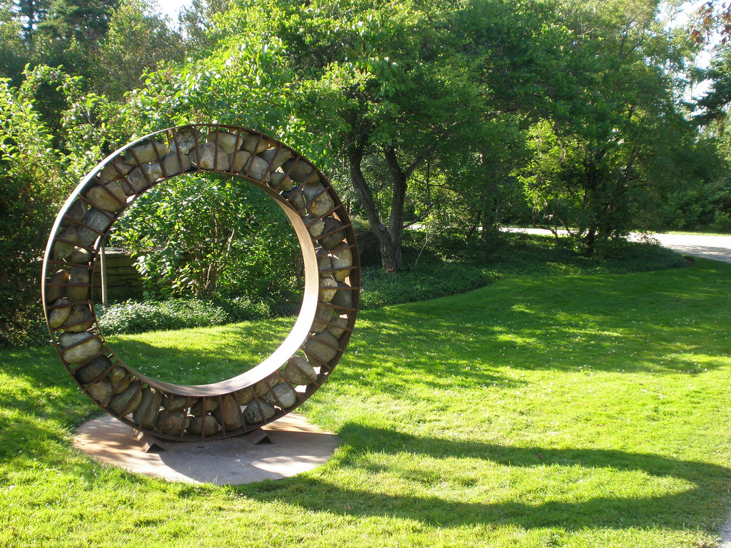
Notes:
Jardines de Metis

Slide 6
Esto les permitió darse cuenta progresivamente un sueño que puede parecer irracional para iniciar y tomó proporciones increíbles.
Uno para desarrollar un parque botánico privado, abierto al público y para que sea un atractivo turístico que hay que ver mientras millas que abarca y los puntos de interés.
Y otro aspecto fascinante de este proyecto radica en el hecho de que Brian Scullion hizo su jardín un laboratorio donde las pruebas de resistencia y o aclimatación de una gran variedad de plantas y árboles en nuestra el clima regional.

Slide 7
Para ver cómo el hombre está bajo la influencia de la pasión, debe tener el privilegio de caminar con él en los senderos del jardín.
Aquí es donde él le dice a sus esfuerzos de todo el mundo para identificar las nuevas variedades más raras más coloridos hortícolas.
Se presenta con orgullo este pequeño árbol de hoja perenne que se encuentra tres copias en los Estados Unidos.
Ambos fueron adquiridas por coleccionistas (porque hay coleccionistas coníferas) y un trono en el jardín.
Cuando esta gran variedad de arce que se ha creado a sí mismo y que adquiere el tamaño de una grúa.

Slide 8
Cientos de hostas, iris de los colores más sutiles, los árboles que se arrastran en lugar de soporte, flores que estallan por todas partes, macizos de flores deslumbrantes que tienen casi un centenar de variedades nuevas cada año ... Sí, hacemos están al final de una vegetación de primavera podrida y tardo para hablar, pero esperar unas semanas y el espectáculo será increíble.
Y el resto ...
Como si eso no fuera suficiente, el Scullion Jardin también ofrece una granja con encanto donde salen todos los animales y acariciar a un espectáculo de caballos 30 de julio al 8 de agosto.
Más de dos kilómetros de senderos que tienen bosque mixto, pantano, humedales y una impresionante dique de castores.
Lugares de descanso, la contemplación o la comida campestre se encuentran dispersos por todo el sitio.

Slide 9

Notes:
Jardín Scuillon.-Asunción .-Canadá

Slide 10
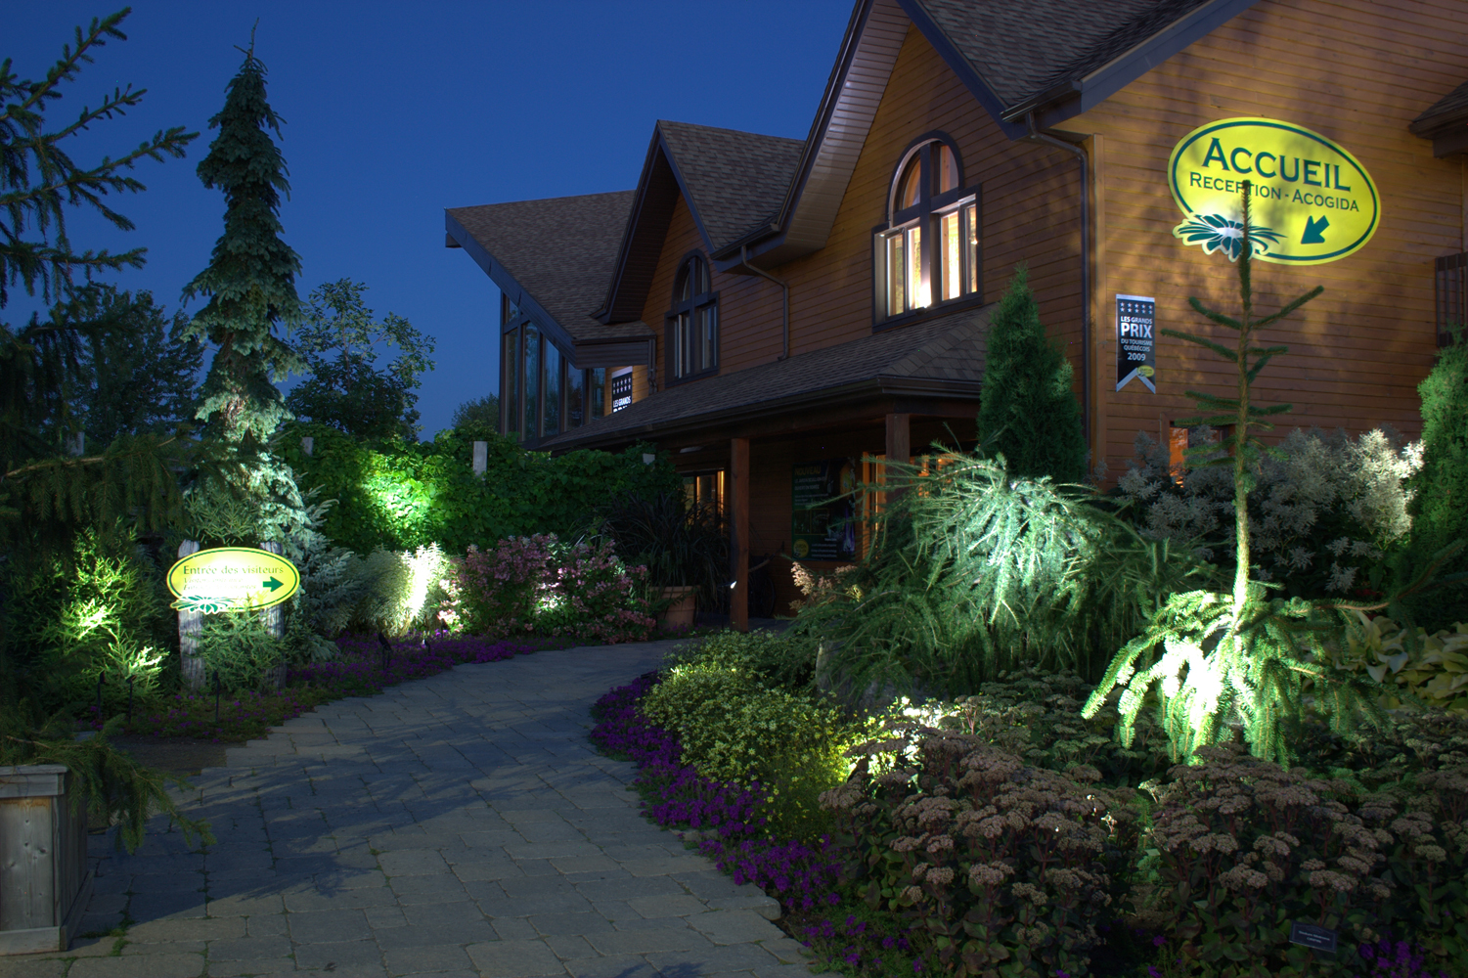
Notes:
Jardín Scuillon.-Asunción .-Canadá

Slide 11
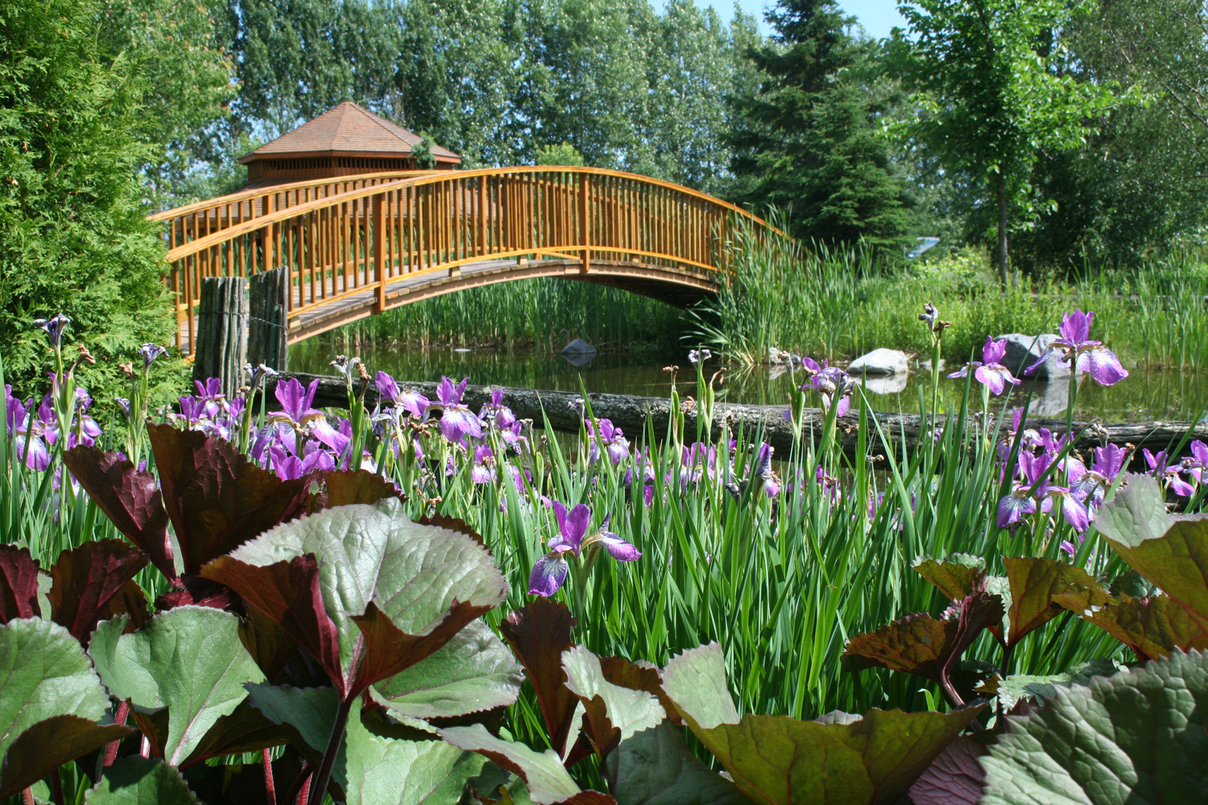
Notes:
Jardin Scullion

Slide 12
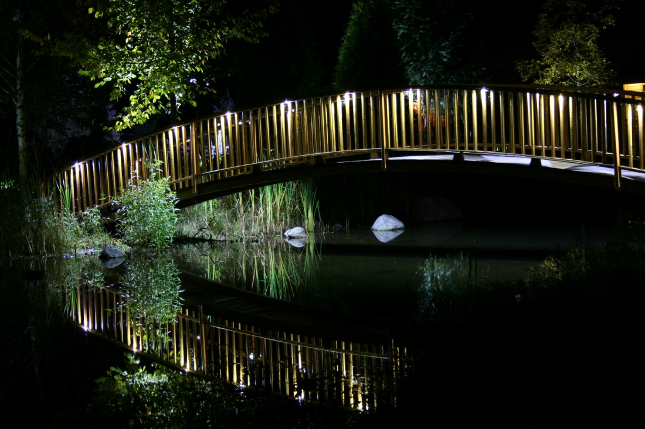
Notes:
Jardin Scullion

Slide 13
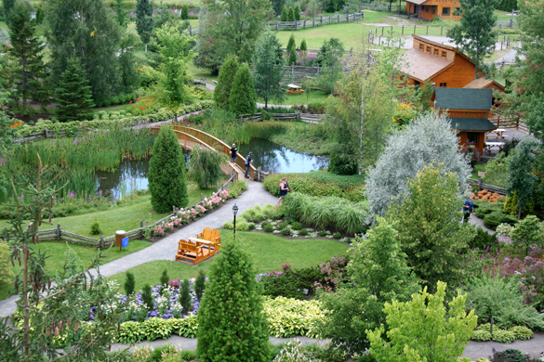

Slide 14
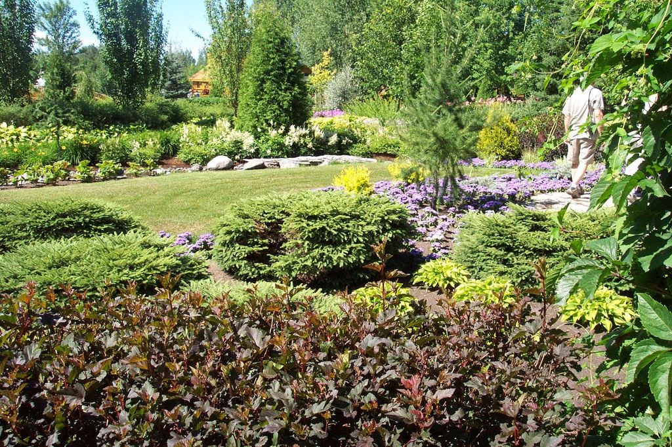
Notes:
Jardín Sccullion.-Asuncion.-Canadá

Slide 15
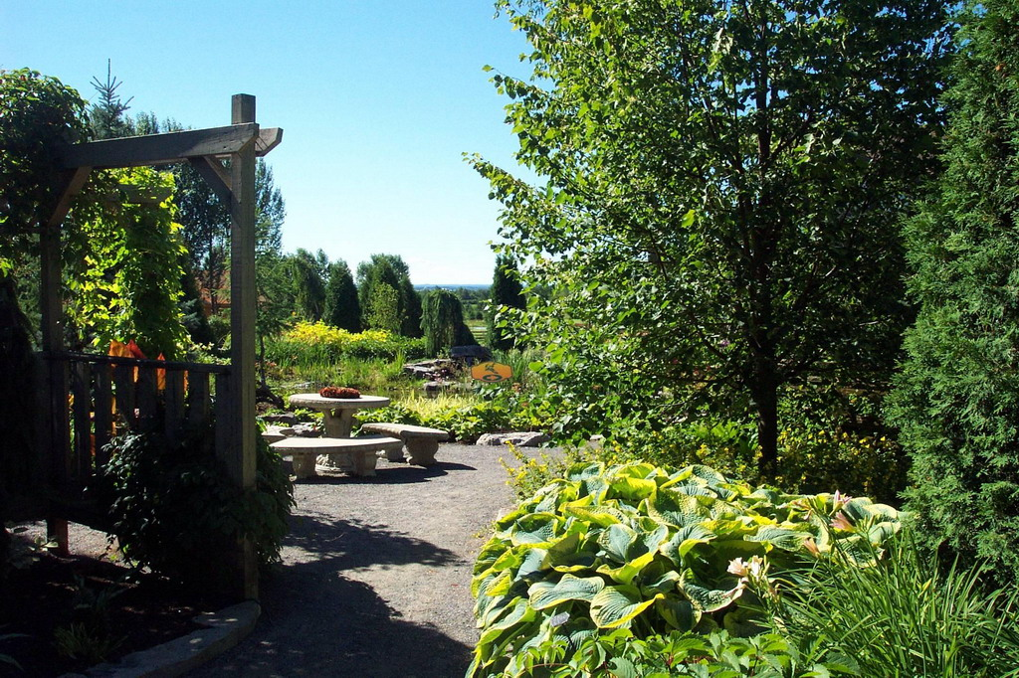
Notes:
Jardín Scullion

Slide 16
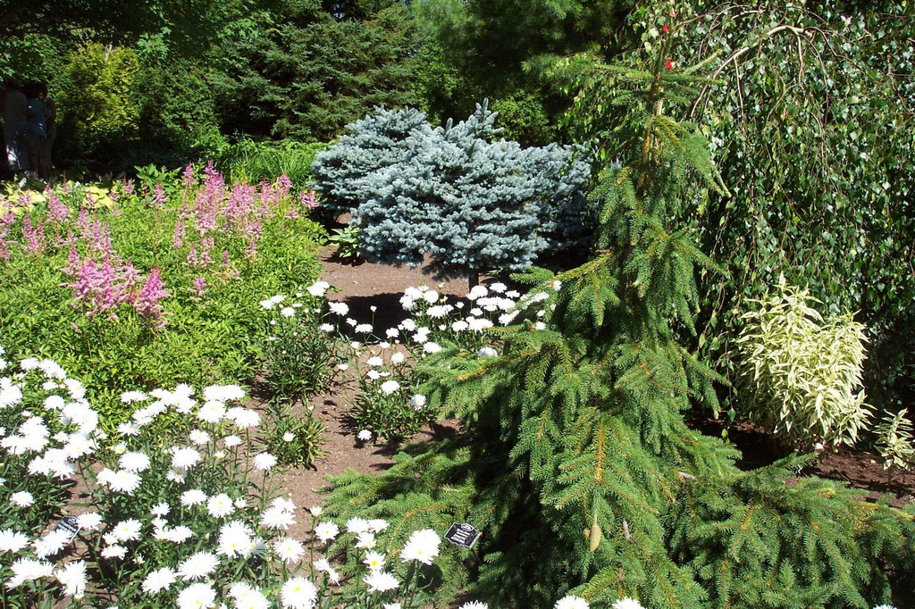
Notes:
Jardín Scuillon

Slide 17
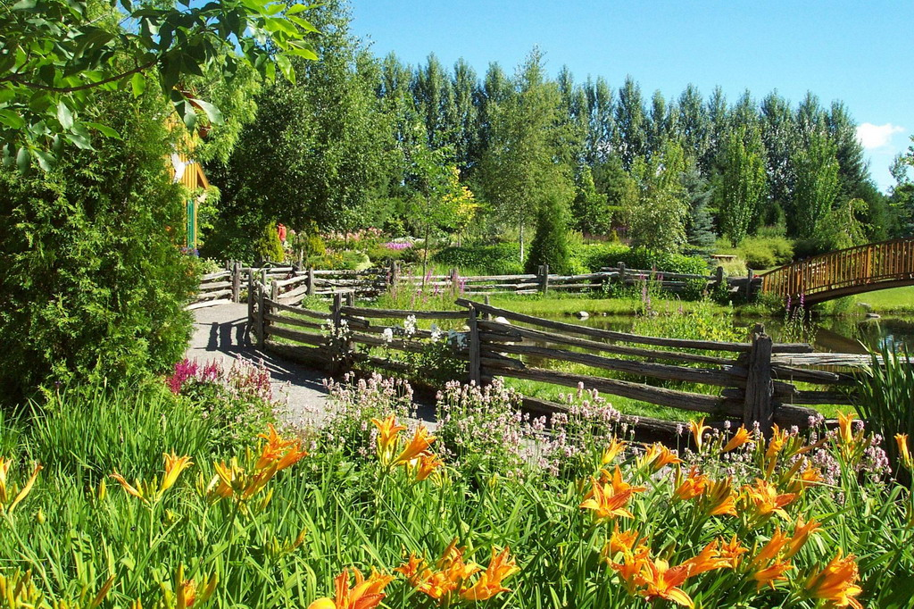
Notes:
Jardín Scuillon

Slide 18
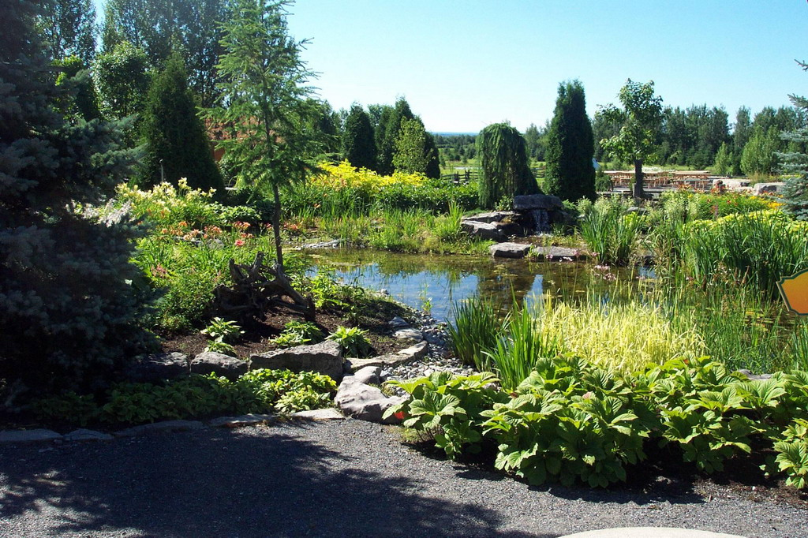
Notes:
Jardín Scuillon

Slide 19
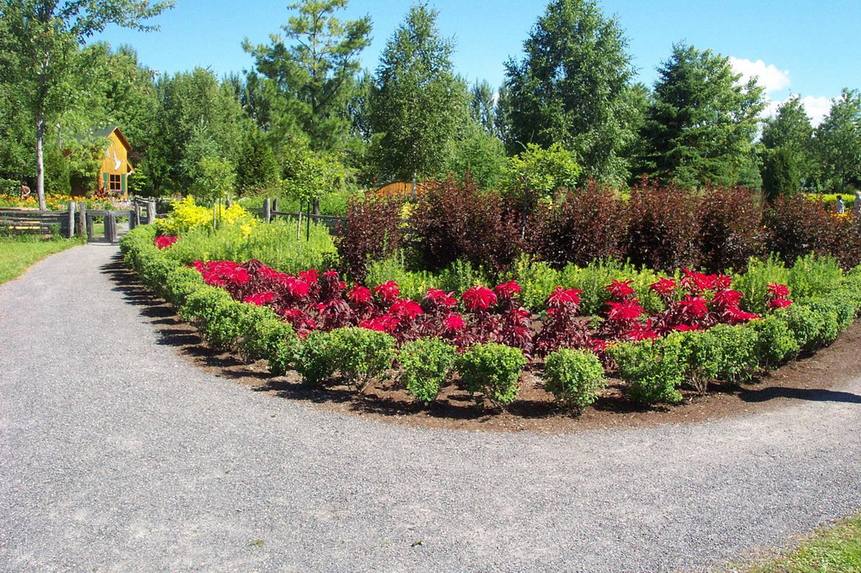
Notes:
Jardin Scullion

Slide 20
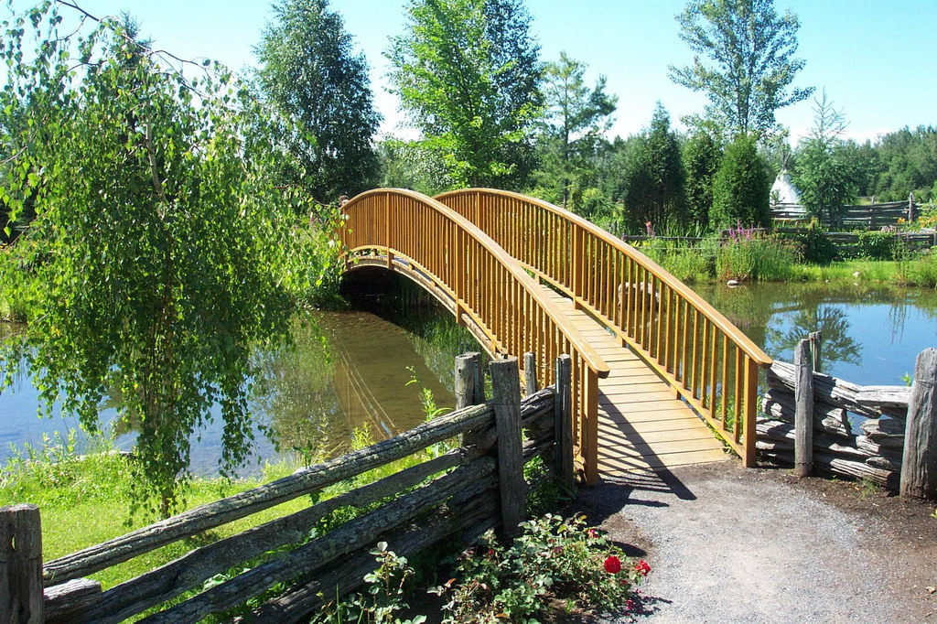
Notes:
Jardin Scullion

Slide 21
Notes:
Jardin Scullion

Slide 22
Notes:
Jardin Scullion

Slide 23
Notes:
Jardin Scullion

Slide 24
Notes:
Jardin Scullion

Slide 25
Notes:
Jardin Scullion

Slide 26
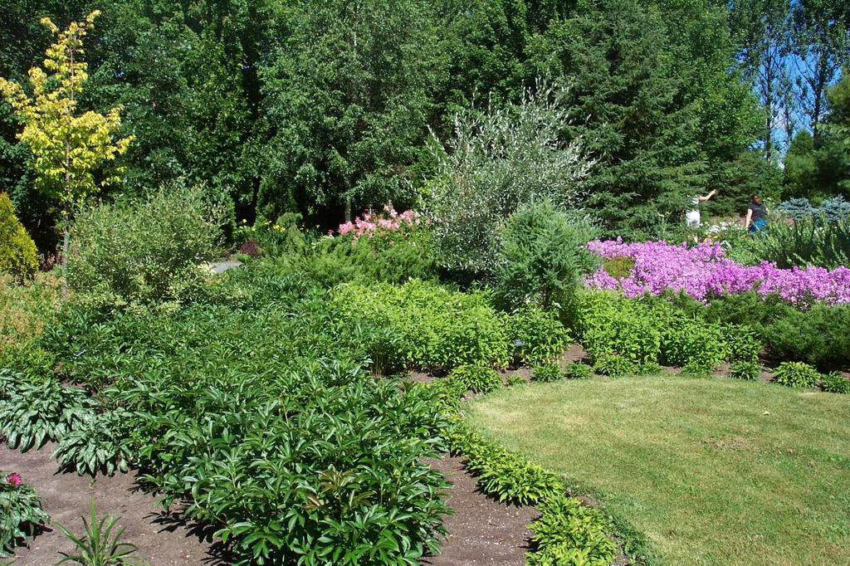
Notes:
Jardin Scullion

Slide 27
Notes:
Jardin Scullion

Slide 28
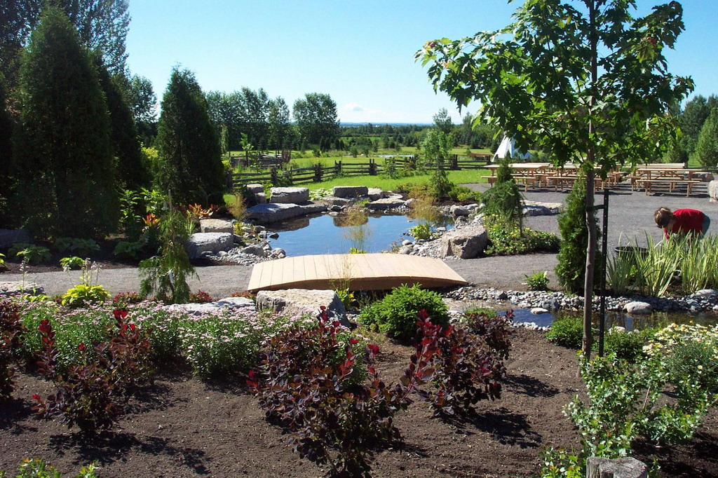
Notes:
Jardin Scullion

Slide 29
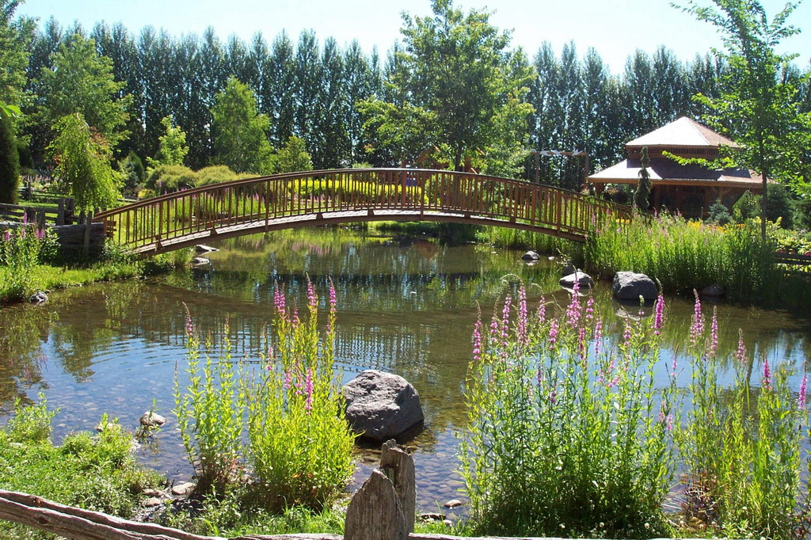
Notes:
Jardin Scullion

Slide 30
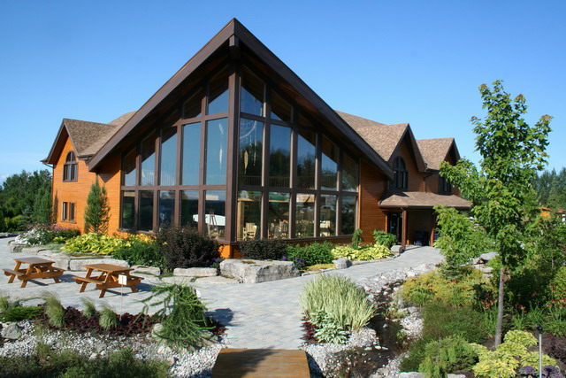
Notes:
Jardin Scullion

Slide 31
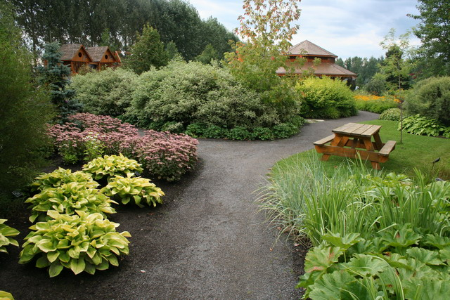

Slide 32
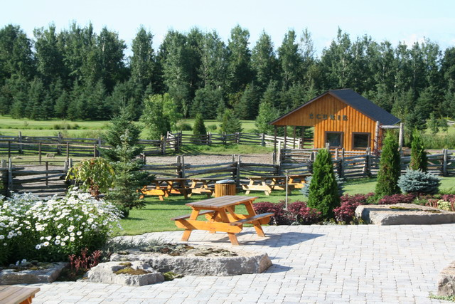
Notes:
Jardin Scullion

Slide 33
MINTER GARDENS.-CANADA
En 1977 inicia Minter de Brian y de Faye este jardín.
En mayo de 1980 su sueño se convierte en realidad.
Lo que eran unas tierras incultivables por la gran cantidad de rocas que existían se convierte en un jardín.
11 jardines individuales nos marcan alas estaciones.
Primero son los narcisos, después 100.000 tulipanes se importan de Holanda cada año para recibir la primavera en diversidad de formas y de colores.
Parterres florales con diseños únicos, entre ellos el de la bandera de Canadá.
1.000 rododendros están plantados en los sotobosques de los jardines, junto con Cornus y Magnolias.
Una rosaleda estalla con color y fragancia en el mes de Junio

Slide 34
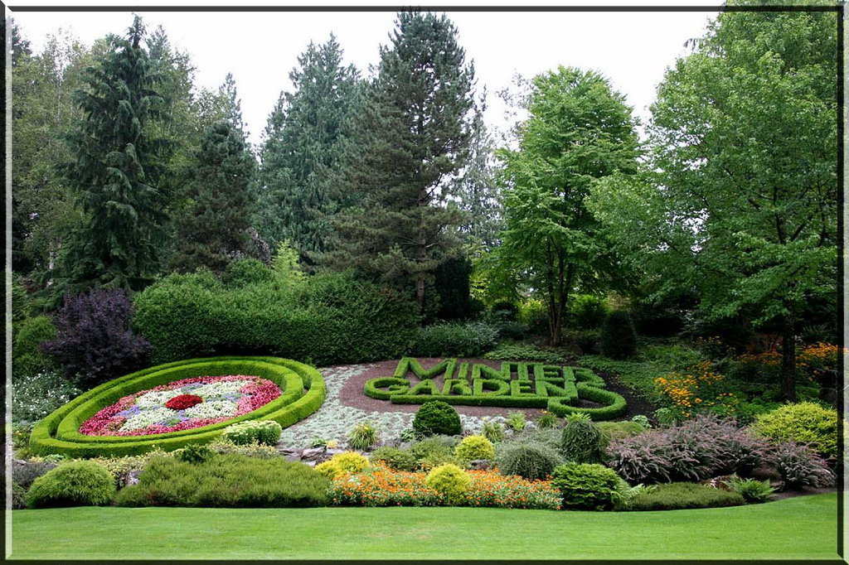
Notes:
Minter Gardens.-Canadá

Slide 35
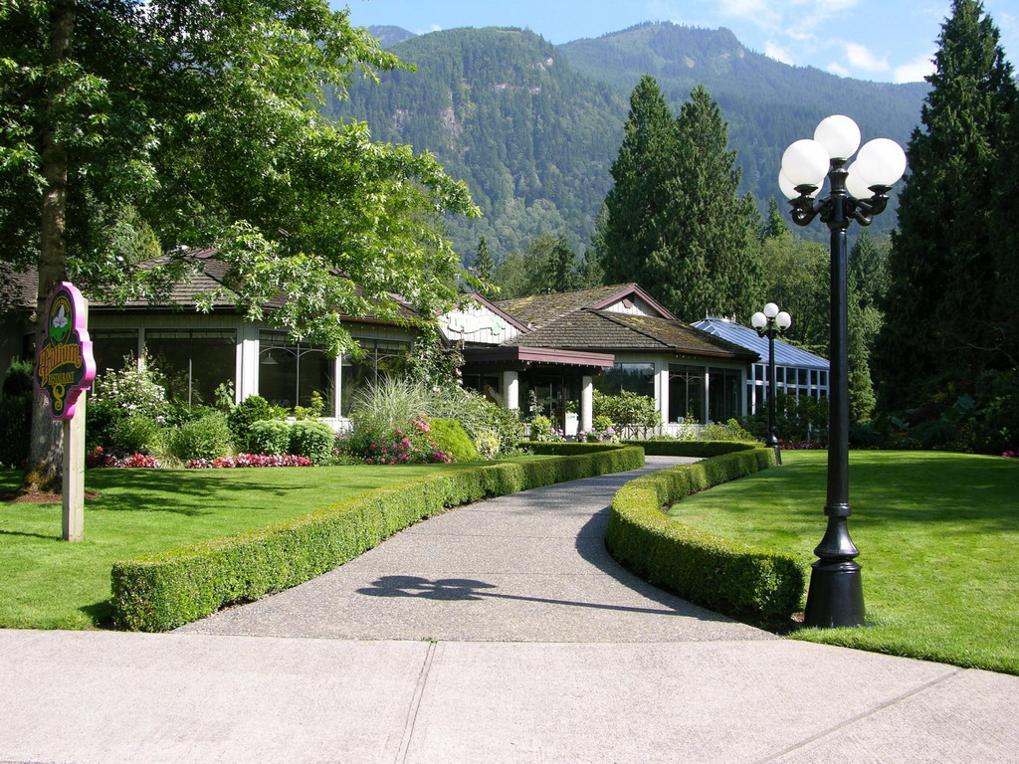
Notes:
Minter Gardens.-Chilliback.-British Columbia .-Canadá

Slide 36
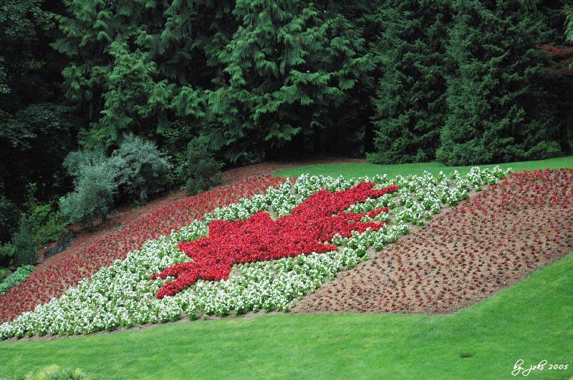
Notes:
Minter Gardens

Slide 37
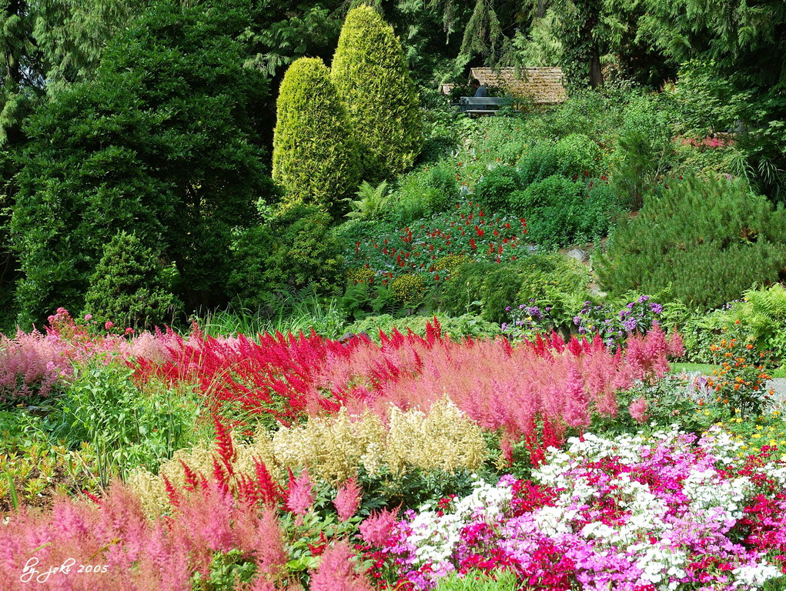
Notes:
Minter Gardens.-Astilbes

Slide 38
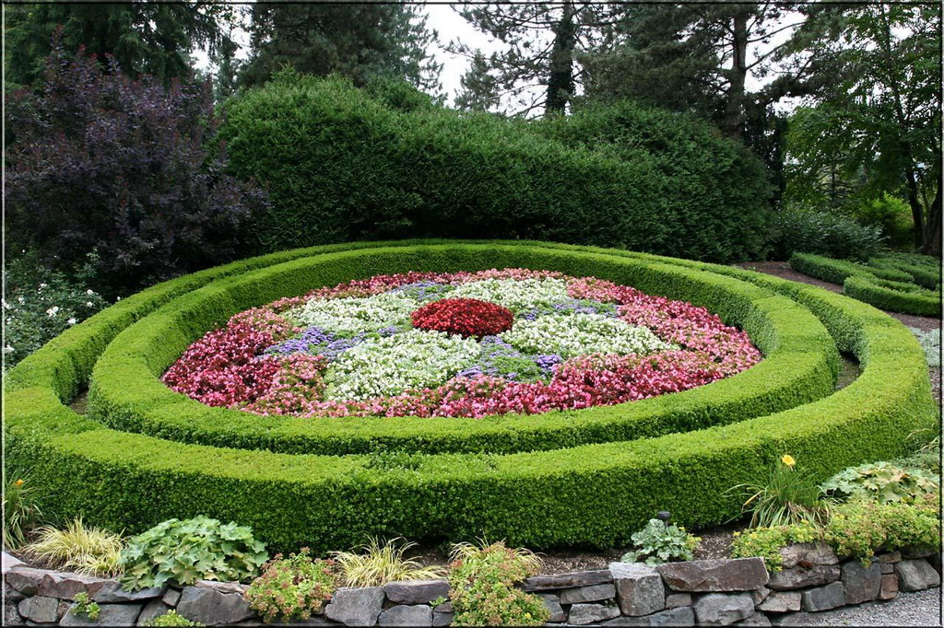
Notes:
Minter Gardens

Slide 39
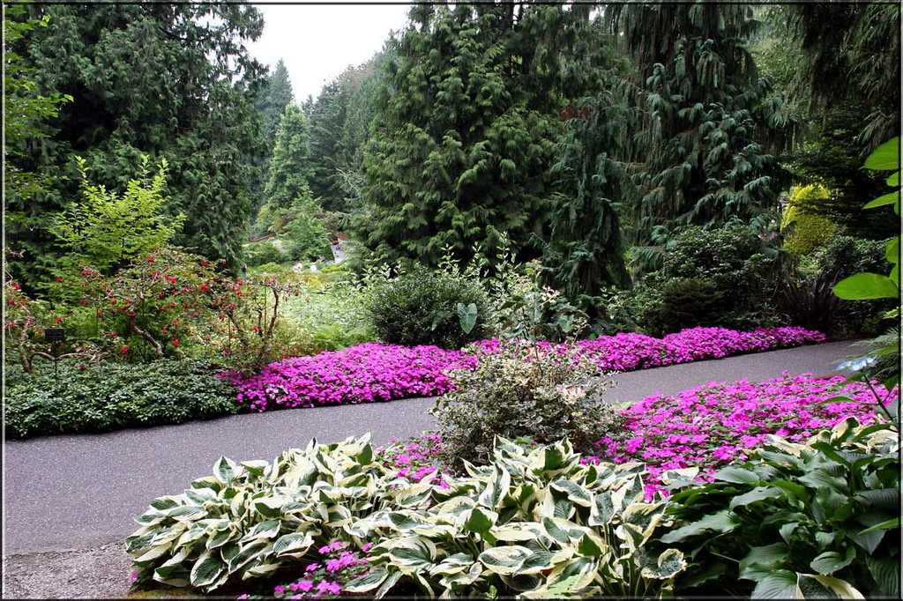
Notes:
Minter Gardens Path

Slide 40
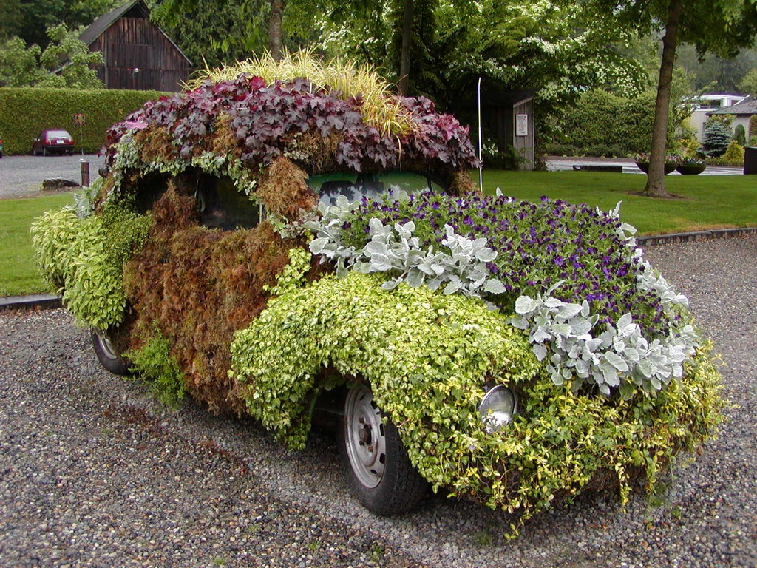
Notes:
Minter Gardens Bug

Slide 41
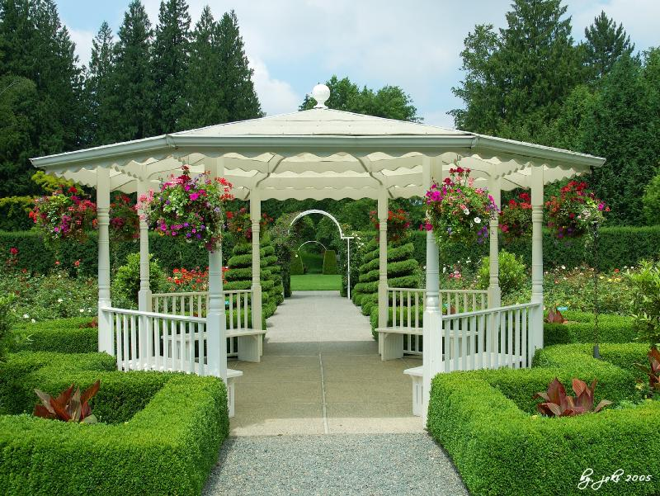
Notes:
Minter Gardens.-Gazebo

Slide 42
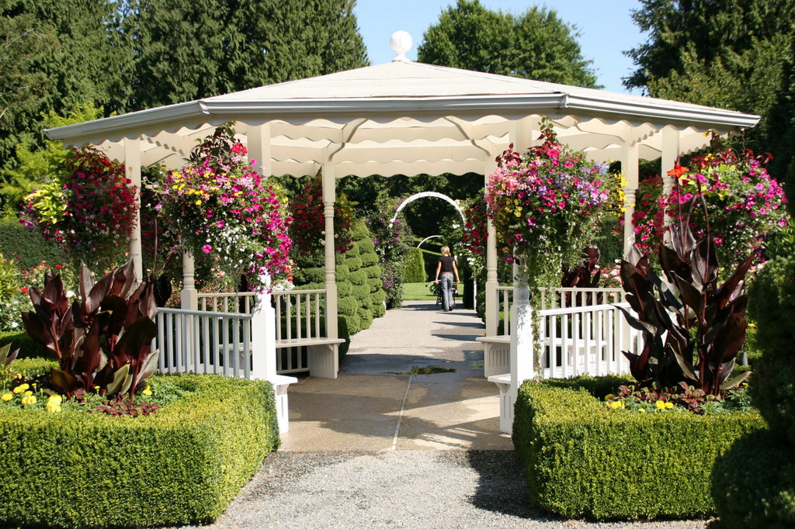
Notes:
Minter Gardens

Slide 43
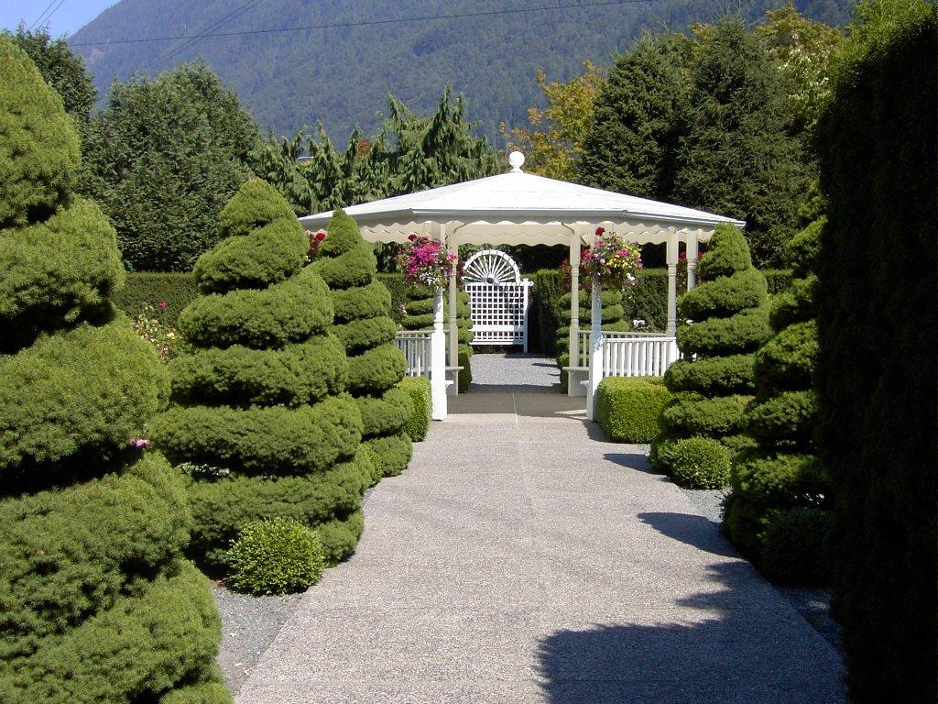
Notes:
Minter Gardens

Slide 44
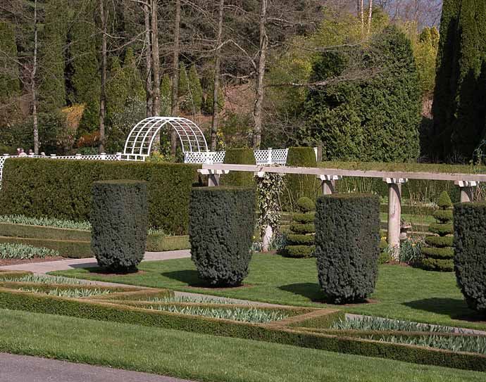
Notes:
Minter Gardens

Slide 45
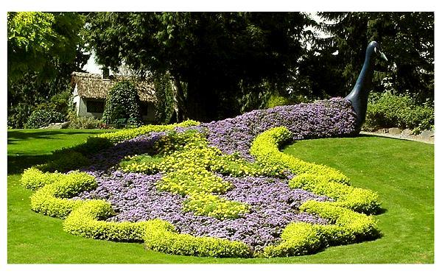
Notes:
Minter Gardens

Slide 46
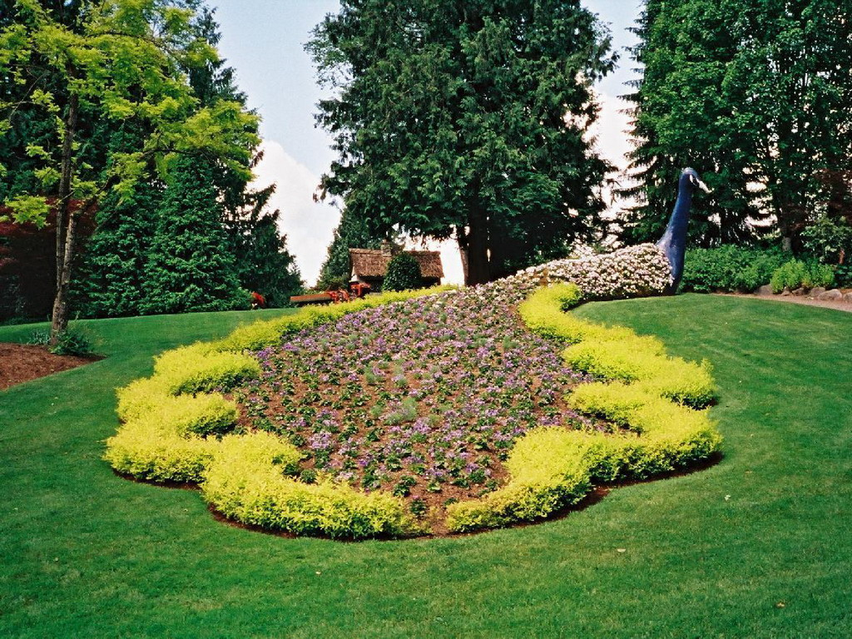
Notes:
Minter Gardens

Slide 47
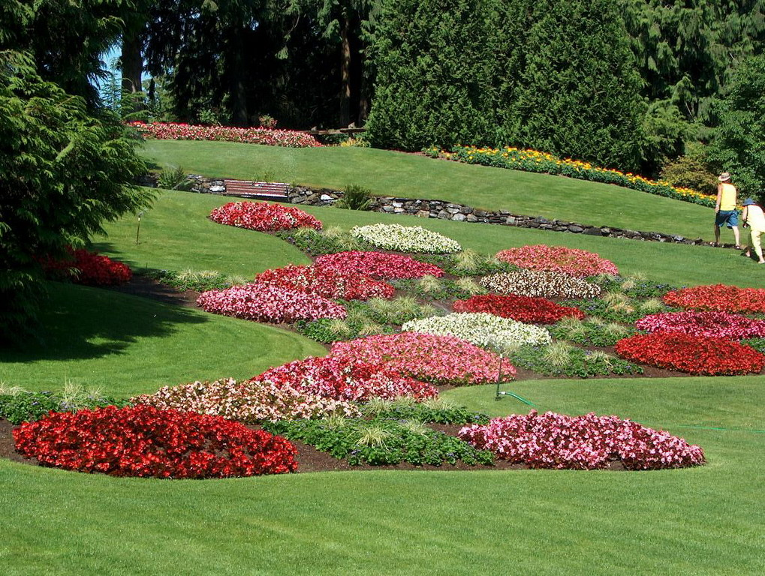
Notes:
Minter Gardens

Slide 48
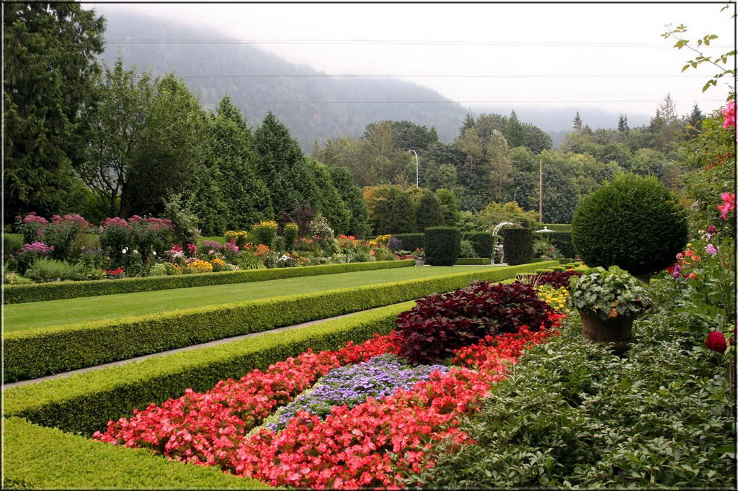
Notes:
Minter Gardens.-Formal Garden

Slide 49
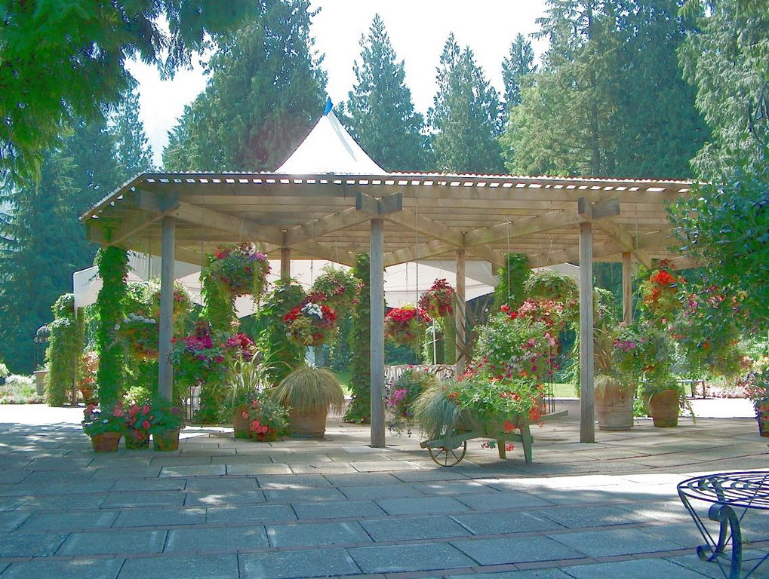
Notes:
Minter Garden

Slide 50
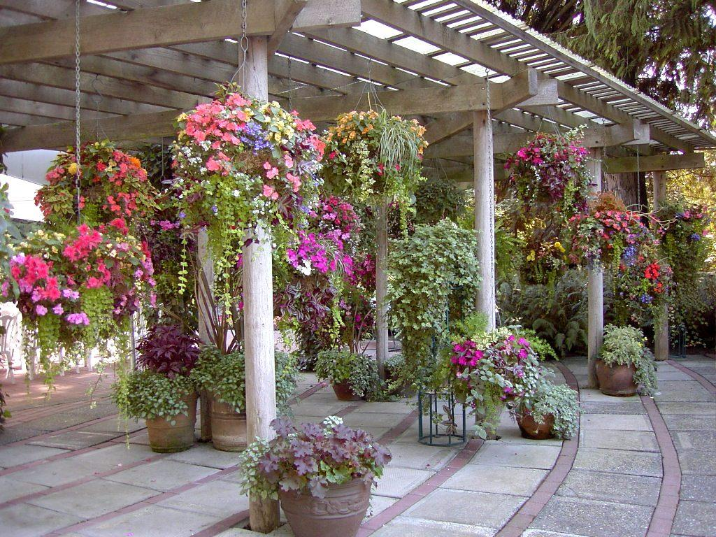
Notes:
Minter Gardens.-Hanging Basquets

Slide 51
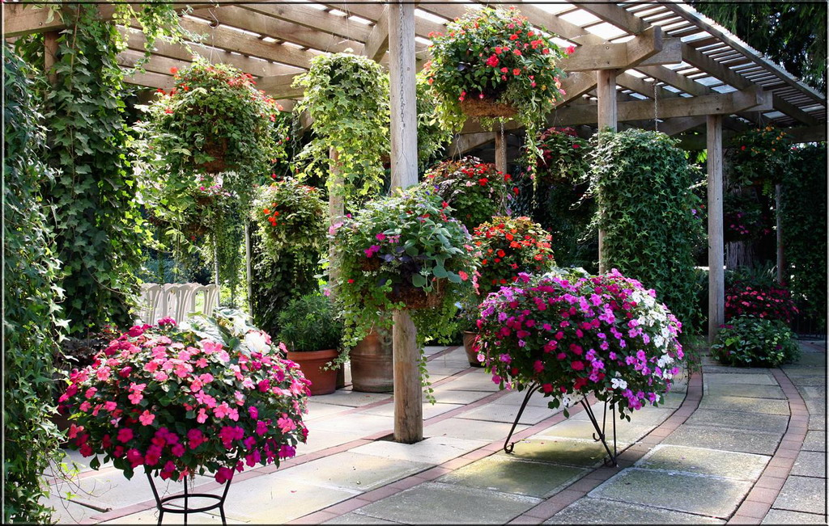
Notes:
Minter Garden.-Hanging basquets

Slide 52
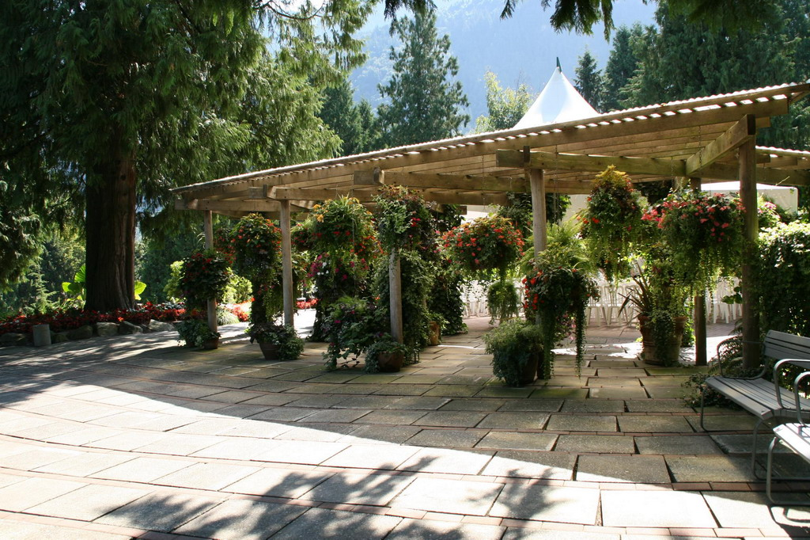
Notes:
Minter Gardens

Slide 53
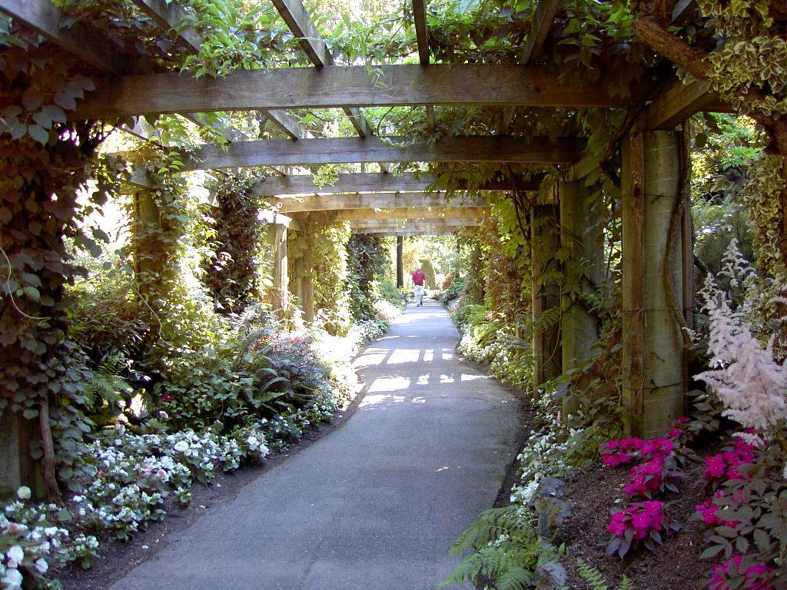
Notes:
Minter Gardens.-Pergola

Slide 54
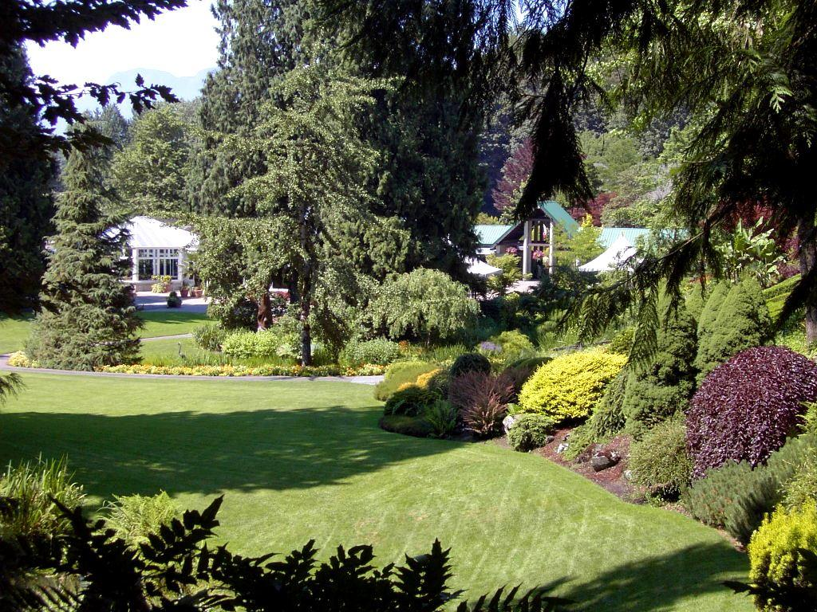
Notes:
Minter Gardens

Slide 55
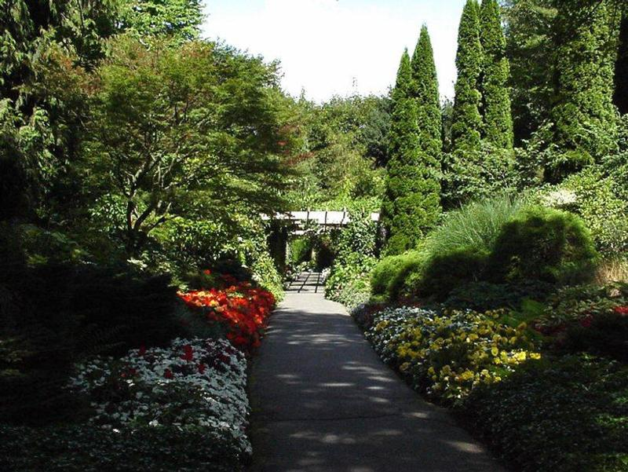
Notes:
Minter Gardens

Slide 56
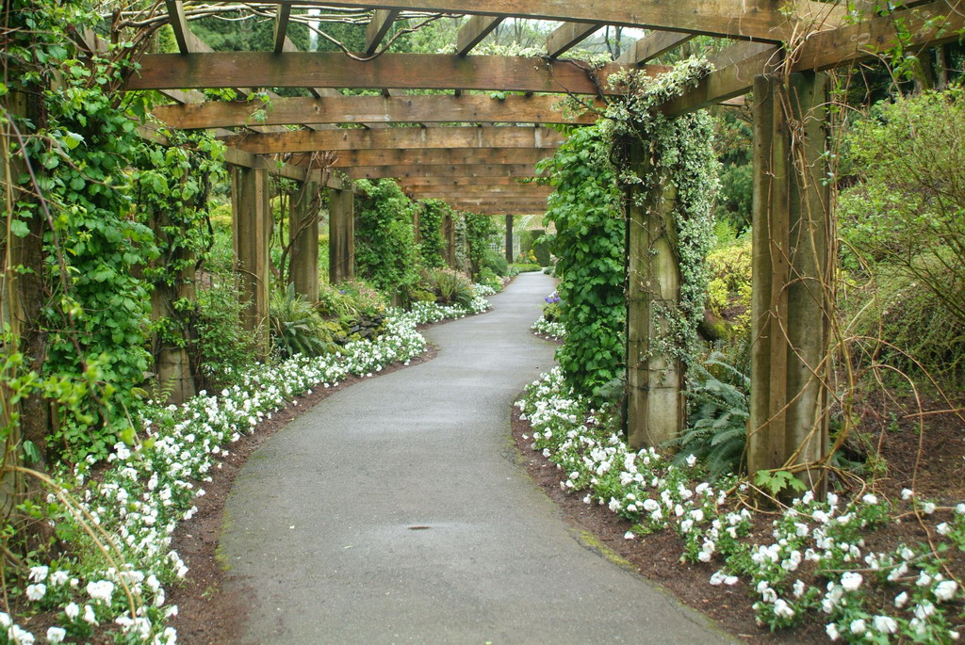
Notes:
Minter Gardens

Slide 57
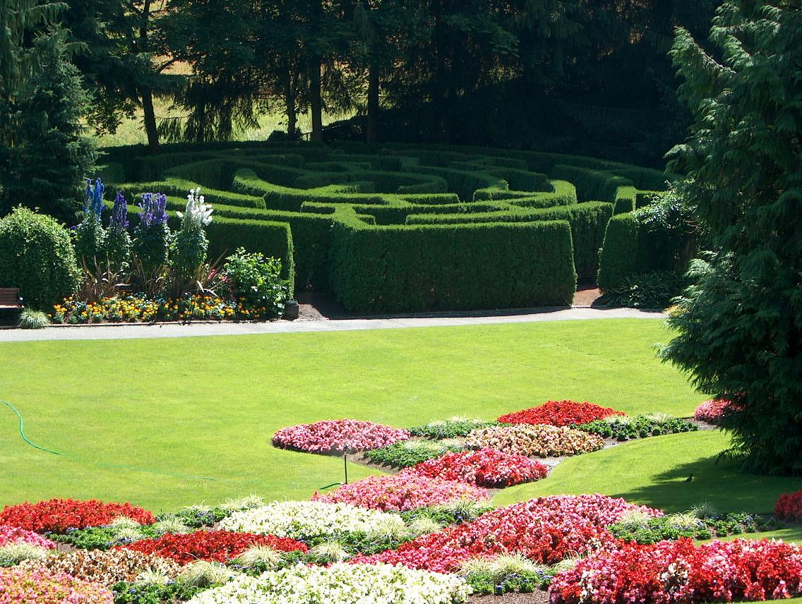
Notes:
Minter Gardens

Slide 58
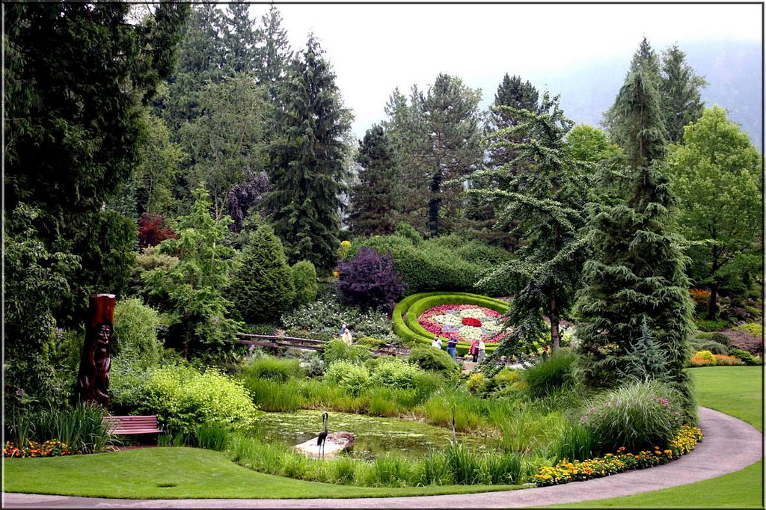
Notes:
Minter Gardens

Slide 59
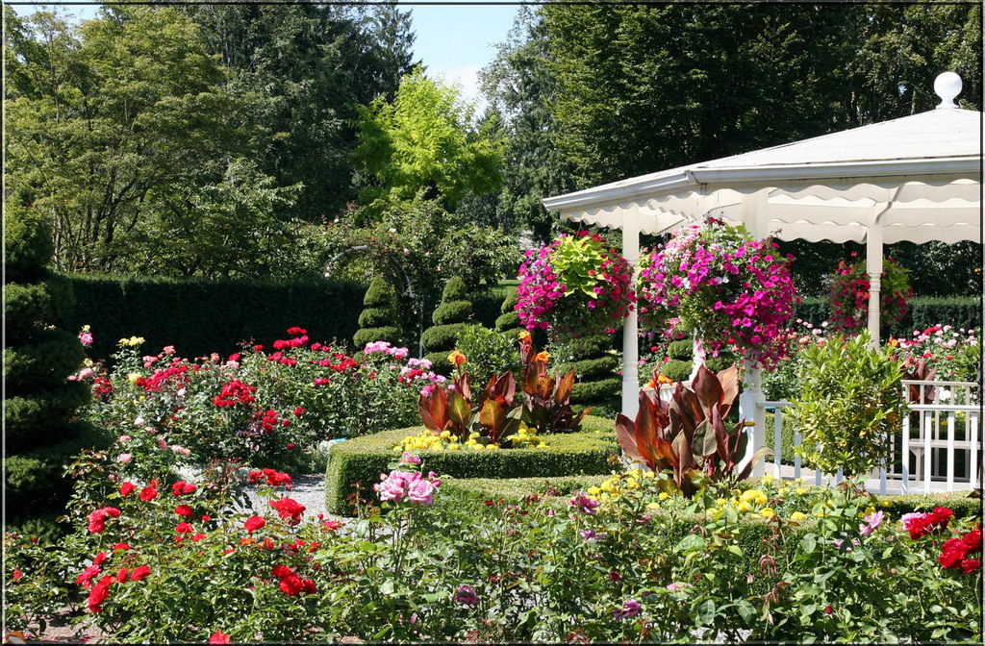
Notes:
Minter Gardens

Slide 60
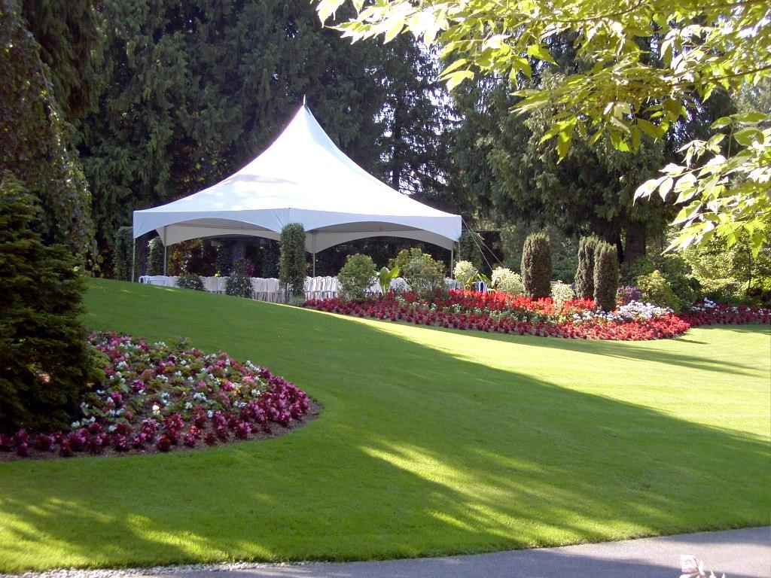
Notes:
Minter Gardens

Slide 61
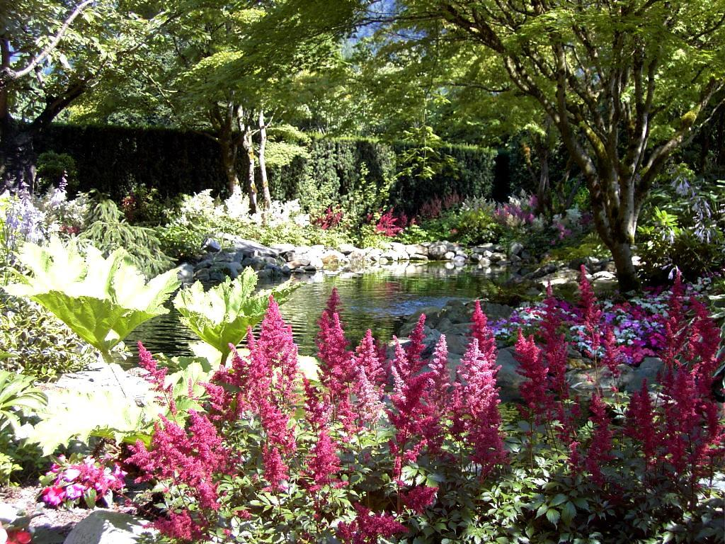
Notes:
Minter Gardens

Slide 62
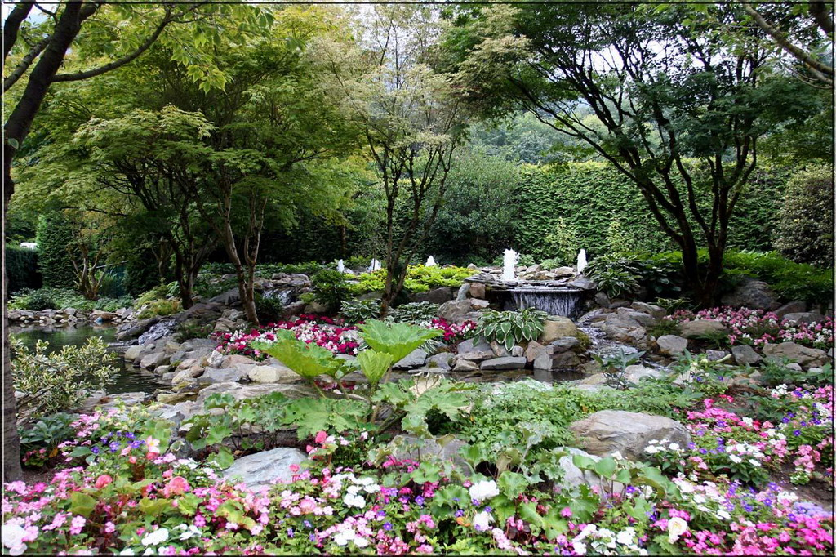
Notes:
Minter Water Gardens

Slide 63
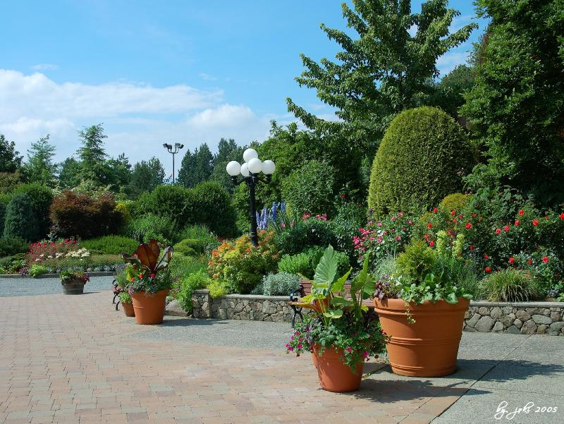
Notes:
Minter Gardens.-Entrada

Slide 64

Notes:
Montreal.-Chinese Garden

Slide 65

Notes:
Montreal Botanic Garden

Slide 66

Notes:
Montreal Botanic Garden

Slide 67
Montreal Chinese Garden
E l jardín chino es el fruto de lazos forjados entre el Departamento de la ciudad de Shanghai Parques y el Jardín Botánico de Montreal.
Los miles de piezas de material necesario para construir el jardín fueron enviadas desde Shanghai a Montreal en unos 120 contenedores.
Le tomó 50 artesanos chinos de montar a todos en 1990.
E l concepto de jardín fue obra de Le Weizhong, renombrado arquitecto y paisajista maestro y el director de entonces (durante la construcción en 1990-1991) del Instituto de Shanghai de Diseño del Paisaje y Arquitectura.

Slide 68
Instalado en el corazón de Montreal el Jardín Botánico es el sueño Lake Garden, un jardín chino auténtico inspirado en los jardines privados más populares en la región del río Yangzi sur durante la dinastía Ming (1368-1644).
Su jardín es único. Rústico y asimétrico, a primera vista, sin embargo, se crea de acuerdo a un principio estético riguroso.
Es a la vez un lugar de contrastes y armonía.
La organización del espacio y la arquitectura pabellones ", la selección de las plantas y los minerales, el agua y el contraste entre el yin y el yang son todas expresiones de los principios seculares del arte chino del diseño del paisaje.

Slide 69
Los jardines chineses causar estragos en las perspectivas y las convenciones occidentales. Sus componentes están cargados de gran significado metafórico. Un diseñador reproduce la naturaleza no por imitación, sino más bien por su interpretación, mediante la creación de un retrato tridimensional. Las formas y las masas se utilizan para lograr el contraste y despertar emociones.
La armonía de un jardín chino se logra cuatro elementos principales: las plantas, el agua, las piedras, y la arquitectura.

Slide 70

Notes:
Montreal Chinese Garden

Slide 71

Notes:
Montreal Chinese Garden

Slide 72

Notes:
Montreal Chinese Garden

Slide 73

Notes:
Montreal Chinese Garden

Slide 74
Notes:
Montreal Chinese Garden

Slide 75

Notes:
Montreal Chinese Garden

Slide 76

Notes:
Montreal Chinese Garden

Slide 77

Notes:
Montreal Chinese Garden

Slide 78

Notes:
Montreal Chinese Garden

Slide 79

Notes:
Montreal Chinese Garden

Slide 80


Slide 81

Notes:
Montreal Chinese Garden

Slide 82
Notes:
Montreal Chinese Garden

Slide 83

Notes:
Montreal Chinese Garden

Slide 84

Notes:
Montreal Chinese Garden

Slide 85

Notes:
Montreal Chinese Garden

Slide 86
Parc Marie Victorin.-Ottawa
El parque se hizo para celebrar el trabajo del hermano famoso botánico Marie Victorin (1885-1944).
Se basa en el río Nicolet y se ejecuta como un jardín botánico con marismas y otros hábitats. También cuenta con una exposición de alfombras de flor.
Empuje la puerta de este universo hortofrutícola único y de gran tamaño! Aquí, la naturaleza cobra vida a través increíble gigante 3-D mosaicultures, 6 jardines de ensueño y un invernadero tropical repleto de pájaros exóticos.

Slide 87
Disfrute de su visita y hacer un picnic cerca de las cataratas, tomar fotos fabulosas, o degustar nuestras flores y hortalizas fabulosos, acompañado por Gustave el jardinero.
Vea el programa: varios eventos, talleres y actuaciones a tener éxito en el lugar durante toda la temporada, y en invierno, el paisaje se transforma y da paso al Camino Encantado.
Parc Marie-Victorin fue creado en 1985 en honor al 100 aniversario de Conrad Kirouac, el famoso botánico de Kingsey Falls más conocido como el Hermano Marie-Victorin.
Crece rápidamente a partir de un tres a un sitio de 29 acres, el parque ha empleado unos 40 empleados año tras año, cinco de los cuales forman el equipo permanente.
Como una organización sin fines de lucro, el parque cubre su presupuesto anual a través de fondos de diferentes partidarios, donantes generosos, el producto de varios eventos y servicios, y las actividades anuales de recaudación de fondos.

Slide 88
Desde su apertura, el Parc Marie-Victorin ha sido un líder provincial en el uso y la transferencia de conocimientos y técnicas de horticultura ecológica y en el diseño de pantallas 3-D-mosaiculture.
El parque es el único jardín turista tener muchas de estas asombrosas criaturas hechas de plantas de forma permanente!
En 2010, el Parc Marie-Victorin también se convirtió en el primer jardín turístico en recibir los honores en el ICI, EN RECYLE! programa de reconocimiento a través de los esfuerzos en curso para dar a conocer entre los visitantes y empleados de la conversión de los materiales potencialmente reciclables.

Slide 89
Con su excelente ubicación a orillas del río Nicolet con magníficas cascadas y su capacidad de innovación, el parque es un codiciado atractivo turístico tanto durante todo el verano, una temporada que se pone cada vez más tiempo.
Cuando se haya completado su proyecto de desarrollo actual, casi 5 millones de dólares se han invertido para consolidar las vocaciones educativos y el turismo del parque.
Parc Marie-Victorin es particularmente hábil para la presentación de actividades de ocio científico y diversión accesibles al público en general. Ofrece una amplia gama de actividades, eventos y talleres educativos que reflejan las mismas dinámicas globales - el respeto por el medio ambiente y el desarrollo sostenible.

Slide 90
En constante evolución, esta joya del turismo "ecológico" es una de las principales atracciones turísticas en el Centre-du-Québec. Su ubicación geográfica limita con los Bois-Francs regiones y municipios de Oriente lo convierten en uno de los más accesibles amplios jardines turísticas.
En su diseño destaca la biodiversidad y en él se puede encontrar una gran variedad de variedades antiguas y plantas.

Slide 91

Notes:
Parc Marie Victorin.-Ottawa

Slide 92

Notes:
Parc Marie Victorin.-Ottawa

Slide 93

t
Notes:
Park Marie Victorin.-Ottawa

Slide 94

Notes:
Park Marie Victorin.-Ottawa

Slide 95


Slide 96

Notes:
Marie Victorin Park.-Quebec

Slide 97

Notes:
Marie Victorin Park.-Quebec

Slide 98

Notes:
Marie Victorin Park.-Quebec

Slide 99

Notes:
Marie Victorin Park.-Quebec

Slide 100

Notes:
Marie Victorin Park.-Quebec

Slide 101

Notes:
Marie Victorin Park.-Quebec

Slide 102

Notes:
Marie Victorin Park.-Quebec

Slide 103

Notes:
Marie Victorin Park.-Quebec

Slide 104

Notes:
Marie Victorin Park.-Quebec

Slide 105

Notes:
Marie Victorin Park.-Quebec

Slide 106

Notes:
Marie Victorin Park.-Quebec

Slide 107

Notes:
Marie Victorin Park.-Quebec

Slide 108

Notes:
Marie Victorin Park.-Quebec

Slide 109

Notes:
Marie Victorin Park.-Quebec

Slide 110

Notes:
Marie Victorin Park.-Quebec

Slide 111

Notes:
Marie Victorin Park.-Quebec

Slide 112

Notes:
Marie Victorin Park.-Quebec

Slide 113

Notes:
Marie Victorin Park.-Quebec

Slide 114

Notes:
Marie Victorin Park.-Quebec

Slide 115


Slide 116


Slide 117

Notes:
Marie Victorin Park.-Quebec

Slide 118

Notes:
Marie Victorin Park.-Quebec

Slide 119

Notes:
Marie Victorin Park.-Quebec

Slide 120

Notes:
Marie Victorin Park.-Quebec

Slide 121

Notes:
Marie Victorin Park.-Quebec

Slide 122

Notes:
Marie Victorin Park.-Quebec

Slide 123



Notes:
Marie Victorin Park.-Quebec

Slide 124

Notes:
Marie Victorin Park.-Quebec

Slide 125

Notes:
Marie Victorin Park.-Quebec

Slide 126

Notes:
Marie Victorin Park.-Quebec

Slide 127

Notes:
Marie Victorin Park.-Quebec

Slide 128

Notes:
Marie Victorin Park.-Quebec

Slide 129

Notes:
Marie Victorin Park.-Quebec

Slide 130

Notes:
Marie Victorin Park.-Quebec

Slide 131



Notes:
Marie Victorin Park.-Quebec

Slide 132

Notes:
Marie Victorin Park.-Quebec

Slide 133

Notes:
Marie Victorin Park.-Quebec

Slide 134

Notes:
Marie Victorin Park.-Quebec

Slide 135

Notes:
Marie Victorin Park.-Quebec

Slide 136

Notes:
Marie Victorin Park.-Quebec

